Slide 1
ONA TILI
8- sinf
MAVZU: MATN VA LUG‘ATLAR BILAN ISHLASH

Slide 2
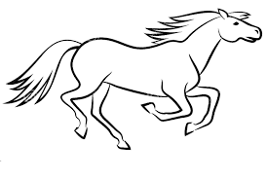
176- topshiriq
QIL USTIDA TURGAN TAQDIRLAR
Mulla Fazliddin ertalab podshoh bergan to‘bichoq otni mindi-da, shahar dorug‘asi qabul qiladigan mahkamaga yo‘l oldi.

Slide 3
LUG‘AT BILAN ISHLASH
to‘bichoq
chopqir, yo‘rg‘a ot
dorug‘a
shahar posbonlari sardori

Slide 4
176- topshiriq
- Tarhlaringizga tegmay hamyoningizni olib ketgan bo‘lsa, bu – to‘qaydan chiqqan o‘g‘rilarning ishi, - dedi. Yog‘iy tashvishidan qutulsak, to‘qaylarni o‘g‘rilardan tozalagaymiz…

Slide 5
LUG‘AT BILAN ISHLASH
tarh
chizma, lavha
yog‘iy
dushman, g‘anim

Slide 6
176- topshiriq
- Kimning surati? – deb dorug‘a qiziqib qoldi.
Mulla Fazliddin Xonzoda begimning nomini tilga olishga qo‘rqdi.
- Parilar suratimidi? Yaxshi tushunmadim.

Slide 7
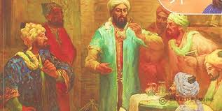
176- topshiriq
- Surat o‘zi bo‘lmasa, neni olib ketsin! Men hazrati oliylari buyurgan madrasa tarhini chizish bilan bandmen…
- Sababini aytdim, janob dorug‘a! Taftish o‘tkazishingizni so‘raymen!

Slide 8
176- topshiriq
- Ahmadbek – sultonlar avlodidan ekanini unutgan bo‘lsangiz, men eslatib qo‘yay…

Slide 9
178- topshiriq
to‘bichoq
hazrati oliylari
dorug‘a
sultonlar
tarh
podshoh
yog‘iy
taftish

Slide 10
179- topshiriq
Barcha uslub | Badiiy uslub
himoya qilish | in’om qilgan
tinglamoq | tozalagaymiz
ko‘rib turibsiz | janob
aytib berdi | surat
olib ketdi | qulingiz

Slide 11
180- topshiriq
1.
Hadya
3.
Loyiha
2.
O‘g‘irlik
4.
Tekshiruv

Slide 12
MUSTAQIL BAJARISH UCHUN TOPSHIRIQ:
181- topshiriq. Matnning biror parchasini yod oling, matndan olgan taassurotlaringizni yozma bayon qiling.

